Slide 1
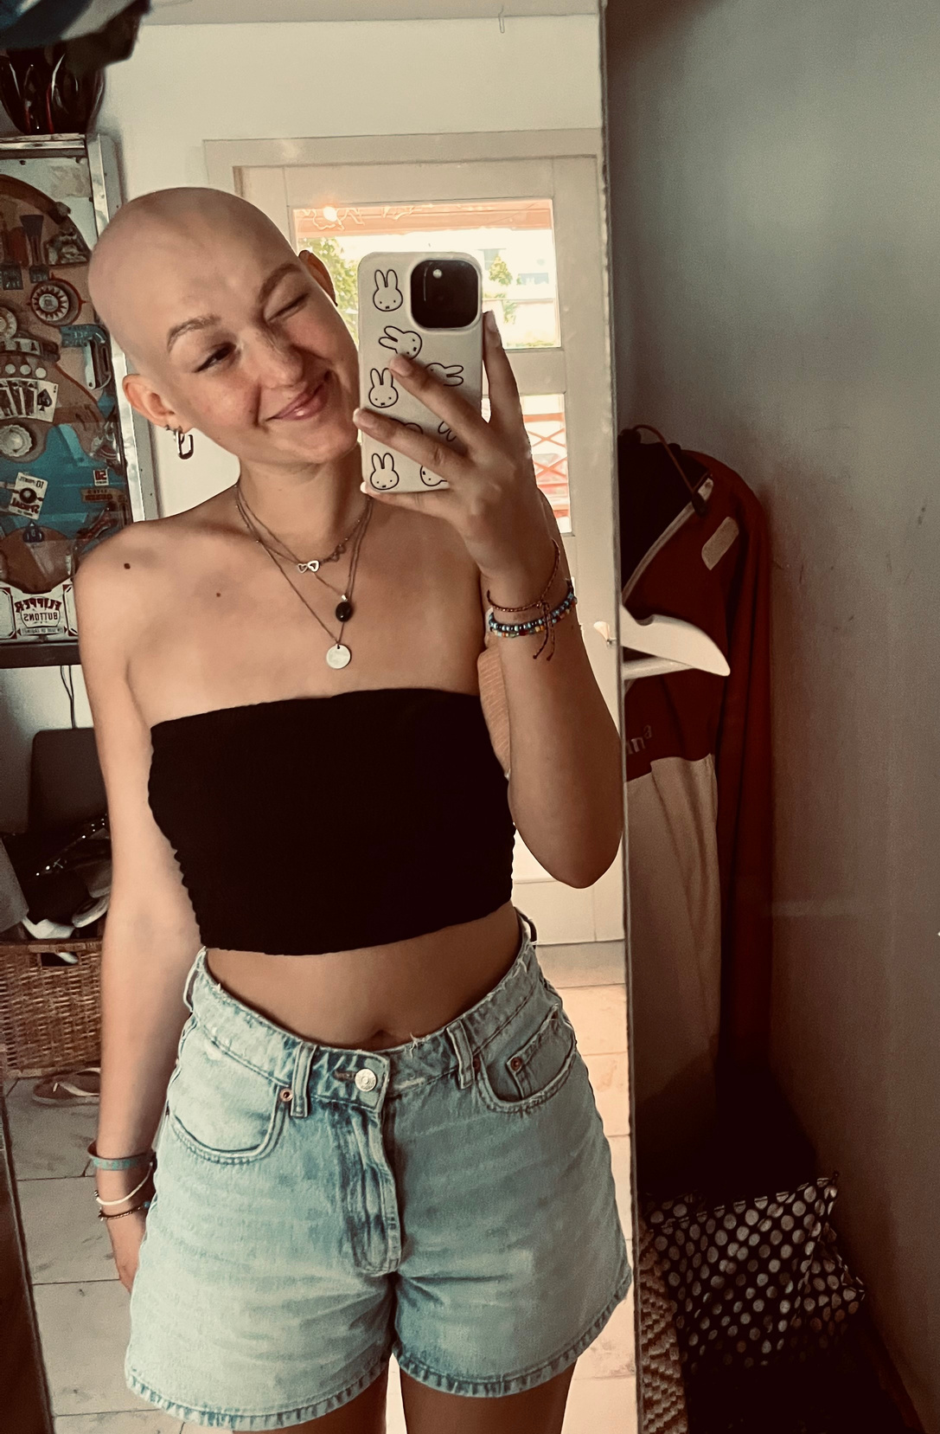

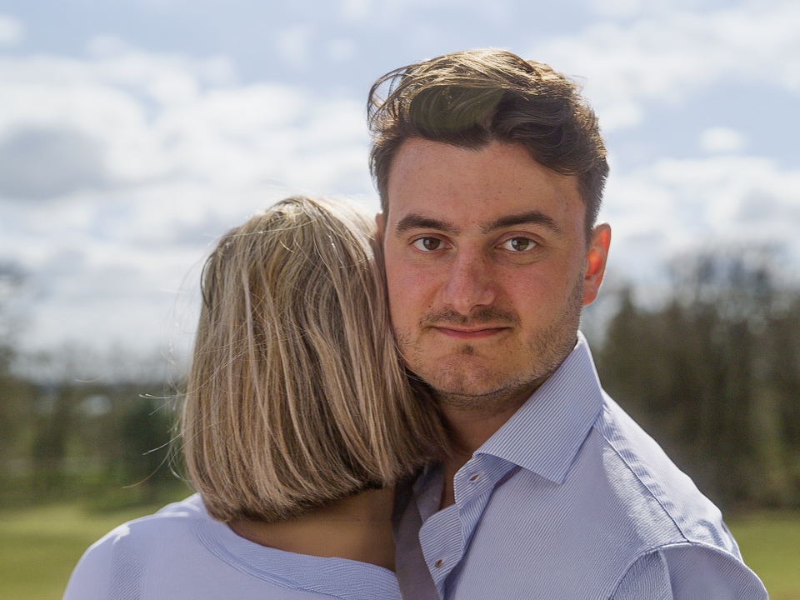


AYA
Awareness
Week 2026
7 t/m 11 april

Slide 2
AYA
Awareness
Week 2026
7 t/m 11 april

Slide 3
AYA
Awareness
Week 2026
7 t/m 11 april
Kan ik blijven studeren of werken tijdens mijn behandeling?

Slide 4
AYA
Awareness
Week 2026
7 t/m 11 april
Kan ik blijven studeren of werken tijdens mijn behandeling?
Wat voor effect heeft de behandeling op mijn kinderwens?

Slide 5
AYA
Awareness
Week 2026
7 t/m 11 april
Kan ik blijven studeren of werken tijdens mijn behandeling?
Wat voor effect heeft de behandeling op mijn kinderwens?
Hoe blijf ik mijn vrienden zien als ik veel in het ziekenhuis ben?

Slide 6
AYA
Awareness
Week 2026
7 t/m 11 april
Kan ik blijven studeren of werken tijdens mijn behandeling?
Wat voor effect heeft de behandeling op mijn kinderwens?
Hoe blijf ik mijn vrienden zien als ik veel in het ziekenhuis ben?
Hoe kom ik financieel rond als ik niet meer kan werken?

Slide 7
AYA
Awareness
Week 2026
7 t/m 11 april

Slide 8
AYA
Awareness
Week 2026
7 t/m 11 april
Jongvolwassenen die de diagnose kanker krijgen (AYA’s),
lopen tegen andere dingen aan dan kinderen of oudere volwassenen.
Daarom is zorg nodig die bij hun levensfase past: AYA-zorg.

Slide 9

AYA
Awareness
Week 2026
7 t/m 11 april
De AYA Awareness Week 2026 is een initiatief van
het AYA Zorgnetwerk en het AYA Fonds.
Weten wat jij kan doen of wil je meer info over AYA-zorg?
Ga naar www.ayazorgnetwerk.nl/AAW26

